Slide 1
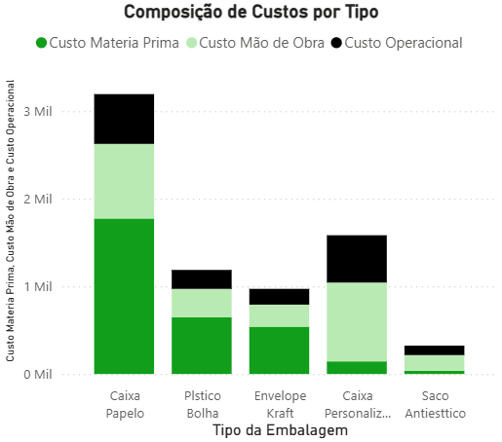
Analise e Visão Geral do Gráfico
Contexto da Análise
O Gráfico apresenta uma composição detalhada dos custos operacionais associados a diferentes tipos de embalagem utilizados pela empresa. Esta visualização permite identificar com precisão quais componentes representam maior impacto financeiro.
Elementos Visuais
Interface intuitiva e navegável
Proporção clara de custos por embalagem

Slide 2




Oportunidades de Otimização Identificadas
Negociação com Fornecedores
Redesign de Embalagens
Otimização de Processos

Slide 3
Plano de Redução de Custos por Componente
01
02
Auditoria Completa de Fornecedores
Redesign de Embalagens
Mapear todos os fornecedores atuais, avaliar performance e identificar alternativas competitivas no mercado
Desenvolver projetos alternativos que reduzam material utilizado sem comprometer proteção do produto
Benchmark de preços no mercado
Testes de resistência e durabilidade
Análise de qualidade vs. custo
Prototipagem de novos modelos
Avaliação de prazos de entrega
Validação com equipes de logística
Consolidação de Compras
Unificar pedidos e estabelecer contratos de volume para obter melhores condições comerciais
Negociação de contratos anuais
Estabelecimento de volumes mínimos
Cláusulas de revisão periódica

Slide 4




Otimização de processos da empresa
Automação de Processos Repetitivos
Investir em automação de tarefas manuais e repetitivas, liberando equipe para atividades de maior valor agregado. Implementar robótica colaborativa em linhas de montagem.
Meta: Redução de 10-12% através de automação
Programa de Capacitação Contínua
Desenvolver academia interna de treinamento focada em multifuncionalidade e otimização de processos. Certificar operadores em múltiplas funções para flexibilidade operacional.
Meta: Aumento de 20% em produtividade individual
Redesenho de Fluxos de Trabalho
Aplicar metodologia Lean Manufacturing para eliminar desperdícios e otimizar movimentação. Implementar células de produção e balanceamento de linha.
Meta: Redução de 8-10% no tempo de ciclo

